Slide 1
МУЗИЧКА КУЛТУРА 4. РАЗРЕД
Слушање музике: „За Елизу“
Лудвиг Ван Бетовен

Slide 2
Лудвиг ван Бетовен је био њемачки композитор.
Рођен је 17. децембра 1770. године у Бону, а умро је 26. марта 1827. године у Бечу.
Сматра се једним од најзначајнијих аутора класичне музике, а посебан је његов значај у стварању дијела између класичног и романтичног периода.
По многима је најзначајнији композитор свих времена..
његова најпознатија дјела су: „Пета симфонија“, „Шеста симфонија“, „Девета симфонија“, „Миса Солемнис“, „За Елизу“, „Ода радости“, „Патетична Соната“, „Мјесечева Соната“, „Клавирска соната број 23“ и друга.

Slide 3
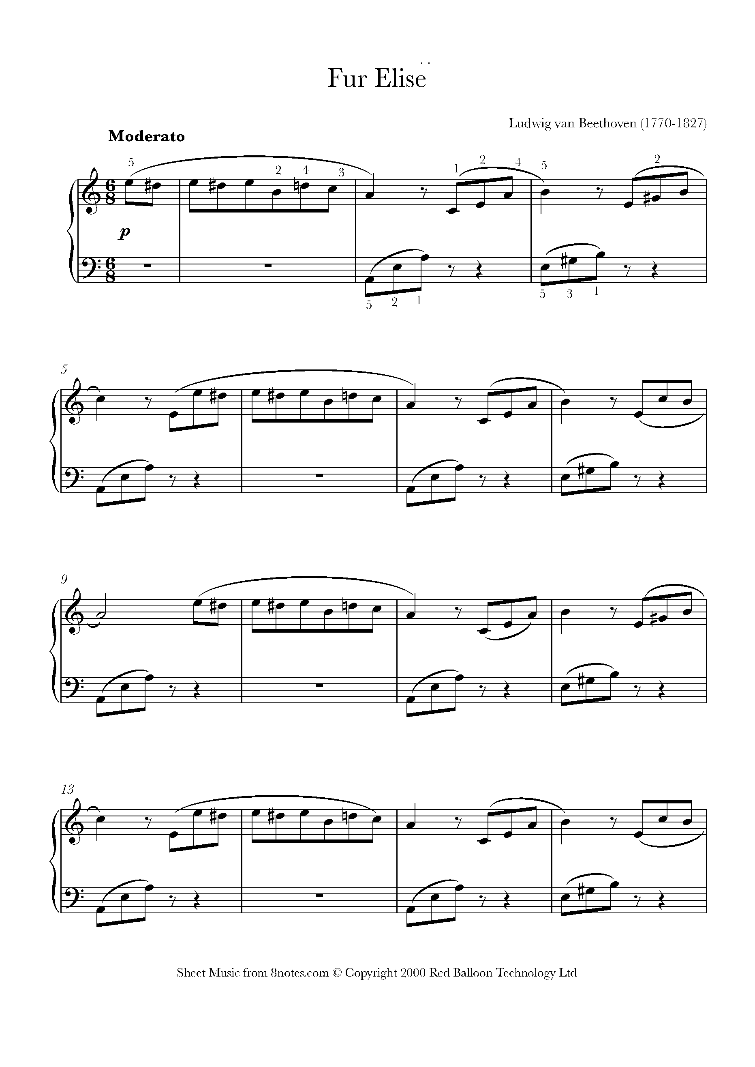

Slide 4
Којим инструментом се изводи ова композиција?
клавир

Slide 5
Домаћа задаћа: Послушати још једном композицију „ ЗА ЕЛИЗУ“ која се налази на вашем цд-у за музичку културу за 4. разред.

